Slide 1
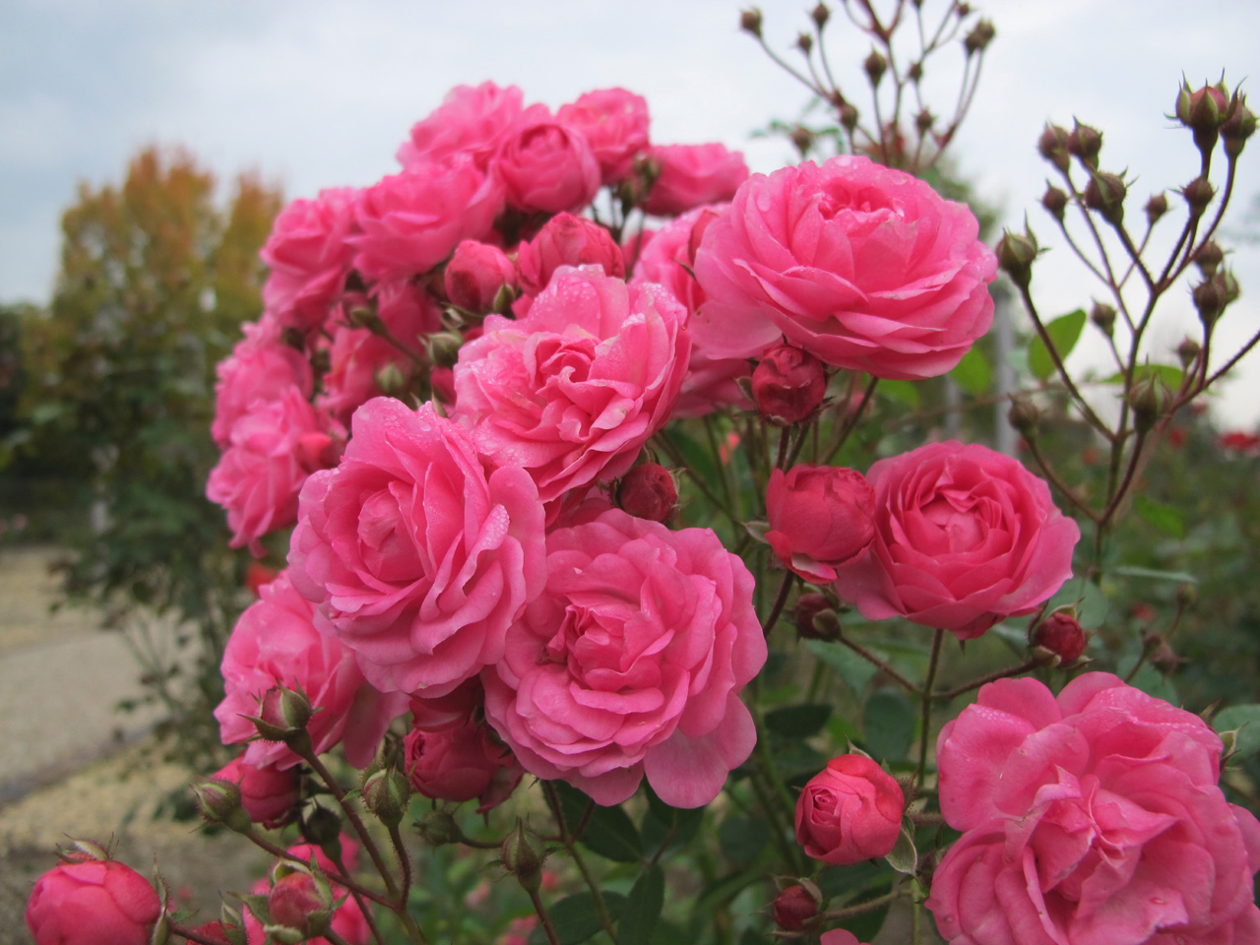
শুভেচ্ছা

Slide 2
উপস্থাপনায়
সুচিত্রা চাকমা
সহকারী শিক্ষক
তিনটিলা মডেল সরকারী প্রাথমিক বিদ্যালয়
উপজেলাঃ
লংগদু
জেলাঃ
রাঙ্গামাটি

Slide 3
পাঠ পরিচিতিঃ
শ্রেণিঃ ৪র্থ
বিষয়ঃ বাংলা
সময়- ৪৫ মিনিট

Slide 4
ভিডিও ক্লিপের মাধ্যমে পাঠ ঘোষনা
পাঠ: পাখিদের কথা
পাঠ্যাংশ : টুনটুনি,শালিক,পানকৌড়ি
(পৃষ্টা- 105…106)

Slide 5
শিখনফল
বিষয় বস্তু শুনে বুঝতে পারবে ।
গল্পের মূল বিষয় বলতে পারবে ।
গল্প পড়তে পারবে ।
যুক্তবর্ন ব্যবহার করে নতুন শব্দ লিখতে পারবে এবং টুনটুনি,পানকৌড়ি শালিক সম্পর্কে লিখতে পারবে।

Slide 6
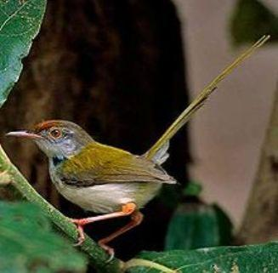
টুনটুনি
টুনটুনির ইংরেজী নাম Common tailorbird অর্থাৎ দর্জি পাখি। এরা গাছের পাতা ঠোঁট দিয়ে সেলাই করে বাসা বানায়।বৈজ্ঞানিক নাম--Orthotommus sutoriu
দেহের গঠন
টুনটুনির বুক ও পেট সাদাটে। অনেকটা মাটির ঢিলার মত। ডানার উপরিভাগ জলপাই-লালচে। মাথা জলপাই-লালচে। চোখের মনি পাকা মরিচের মত।বুক সাদা পালকে ঢাকা। লেজ খাড়া, তাতে কালচে দাগ আছে। ঋতুভেদে পিঠ ও ডানার রঙ কিছুটা বদলায়।
টুনটুনির খাদ্য
টুনটুনি বিভিন্ন রকম খাবার খায়। এরা অনেক অপকারী পোকামাকড়,কীটপতঙ্গ খাদ্য হিসেবে খায়। তাছাড়াও ছোট কেঁচ, মৌমাছি, ফুলের মধু, রেশম মথ ইত্যাদি খাদ্য হিসেবে গ্রহন করে। ধান-পাট-গম পাতার পোকা, শুয়োপোকা ও তার ডিম, আম পাতার বিছা পোকা তাদের খাদ্য তালিকায় আছে।
টুনটুনির বাসা
টুনটুনির বাসা খুব বেশি উচুতে হয়না। সাধারনত এরা ৬-১০ সেমি উচ্চতায় বাসা বাধে। ছোট গুল্ম জাতীয় গাছ অথবা ঝোপঝাড় এদের প্রধান পছন্দ।শিম, লাউ, কাঠ বাদাম, সূর্যমূখী, ডুমুর, লেবু এগুলো গাছে এরা বেশি বাসা বাধে।পুরুষ ও স্ত্রী পাখি মিলে বাসা তৈরী করে।

Slide 7
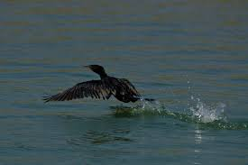
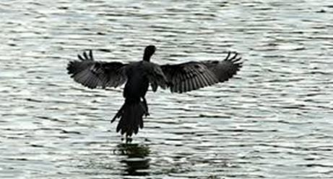
পানকৌড়ি Phalacrocoracidae (ফ্যালাক্রোকোরাসিডি) গোত্রের Phalacrocorax (ফ্যালাক্রোকোরাক্স) গণের অন্তর্ভুক্ত একদল জলচর পাখি। ইংরেজিতে এরা কর্মোরেন্ট ও শ্যাগ নামে পরিচিত। সারা পৃথিবীতে প্রায় ৪০ প্রজাতির পানকৌড়ি রয়েছে এবং এদের সবার দেহে কালো বর্ণের প্রাধান্য রয়েছে। সব পানকৌড়ি খুব ভাল সাঁতারু ও খাদ্যের (প্রধানত মাছ) খোঁজে এরা পানির খুব গভীরে ডুব দিতে সক্ষম। পানকৌড়ির বিষ্ঠা থেকে উৎপন্ন সার গুয়ানো একটি বাণিজ্যিক পণ্য হিসেবে যথেষ্ট সমাদৃত। পানকৌড়ির শ্রেণীবিন্যাসে বর্গ, গোত্র ও গণ নিয়ে যথেষ্ট বিতর্ক রয়েছে এবং সম্প্রতি বেশ কয়েকটি নতুন গণের নাম প্রস্তাব করা হয়েছে।
পানকৌড়ি সমুদ্রতীরবর্তী অঞ্চল, হ্রদ ও নদীনালায় বসবাস করে। ডালপালা, সামুদ্রিক আগাছা ও গুয়ানো দিয়ে ঝোপঝাড়, বৃক্ষ কিংবা সমুদ্রতীরবর্তী পাহাড়ের খাঁজে এরা বাসা করে। নতুন ডিমের বর্ণ নীলচে, তবে সময়ের সাথে সাথে চকচকে সাদা বর্ণ ধারণ করে। তিন থেকে পাঁচ সপ্তাহে ডিম ফুটে ছানা বের হয়। তিন বছর বয়সে এরা বয়োঃপ্রাপ্ত হয়।^{[১]}

Slide 8
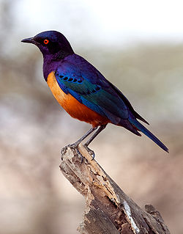
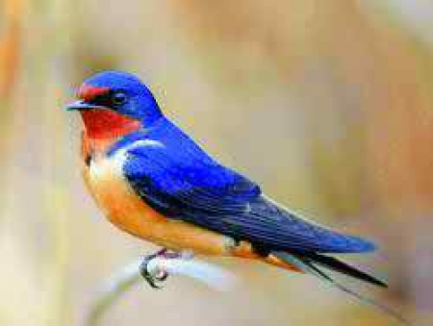
শালিক বা শালিখ Sturnidae (স্টার্নিডি) গোত্রের অন্তর্গত একদল ছোট ও মাঝারি আকারের বৃক্ষচর পাখি। স্টার্নিডি নামটি লাতিন Sturnus থেকে এসেছে যার অর্থ শালিক। অধিকাংশ বড় আকৃতির এশীয় শালিক প্রজাতি ময়না নামে পরিচিত। ইউরোপ, এশিয়া, আফ্রিকা, অস্ট্রেলিয়া এবং বিষুবীয় অঞ্চলের প্রশান্ত মহাসাগরীয় দ্বীপগুলোতে শালিক দেখা যায়। কয়েক প্রজাতির এশীয় ও ইউরোপীয় শালিক প্রজাতিকে উত্তর আমেরিকা, হাওয়াই ও নিউজিল্যান্ডে অবমুক্ত করা হয়েছে।
শালিকের স্বরতন্ত্রী বেশ জটিল হওয়ায় এদের ডাক বিচিত্র ও বিভিন্ন সবরে ওঠানামা করে। এরা খুব সহজেই আশেপাশের আওয়াজ আর মানুষের কথা অনুকরণ করতে পারে। এরা মানুষের গলার স্বর শুনে নির্দিষ্ট কাউকে চিনতে সক্ষম এবং বর্তমানে এরা মানব ভাষা বিষয়ক গবেষণার বিষয়বস্তুতে পরিণত হয়েছে।^{[১]}

Slide 9
টুনটুনি
দলীয় কাজ
শালিক
পানকৌড়ি

Slide 10

ধন্যবাদ

